Slide 1
Министерство образования Республики Мордовия
Портфолио Кузнецовой Ирины Николаевны, учителя русского языка и литературы МОУ «Озерная основная общеобразовательная школа» г. о. Саранск
Дата рождения: 09. 04. 1998 г.
Профессиональное образование: высшее, ФГБОУ МГПУ им. М.Е. Евсевьева. Квалификация по диплому: Педагогическое образование (с двумя профилями подготовки). Специальность "Русский язык, литература", № 101324 549808, дата выдачи 08.07.2021 г. Бакалавр.
Высшее, ФГБОУ МГПУ им. М. Е. Евсевьева. Квалификация по диплому: Педагогическое образование. Литературное образование; № 101324 0355402, дата выдачи 06.02.2024. Магистр.
Стаж педагогической работы : 2 года
Общий трудовой стаж: 4 года
Стаж работы в данной организации: 2 года

Slide 2
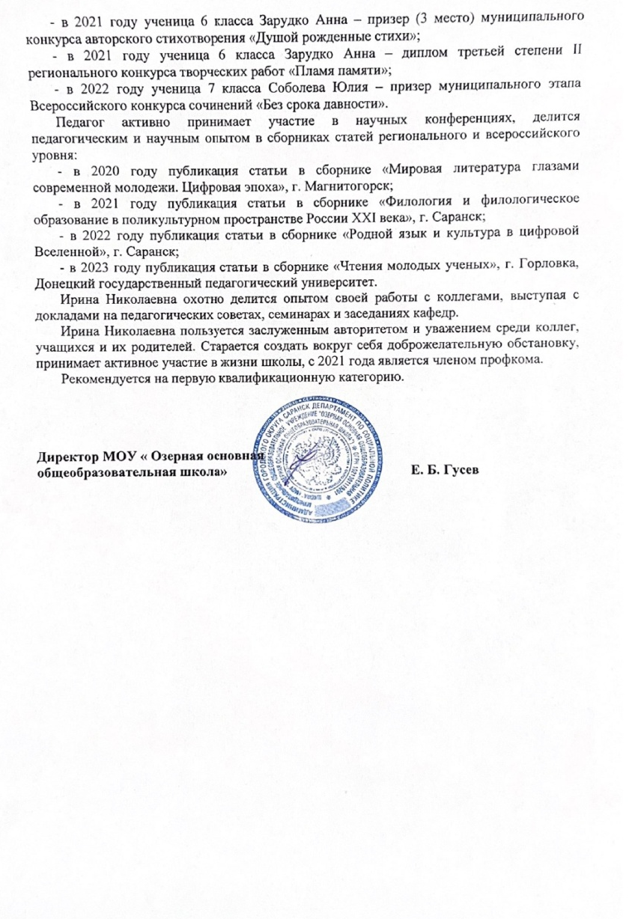
Характеристика-представление

Slide 3
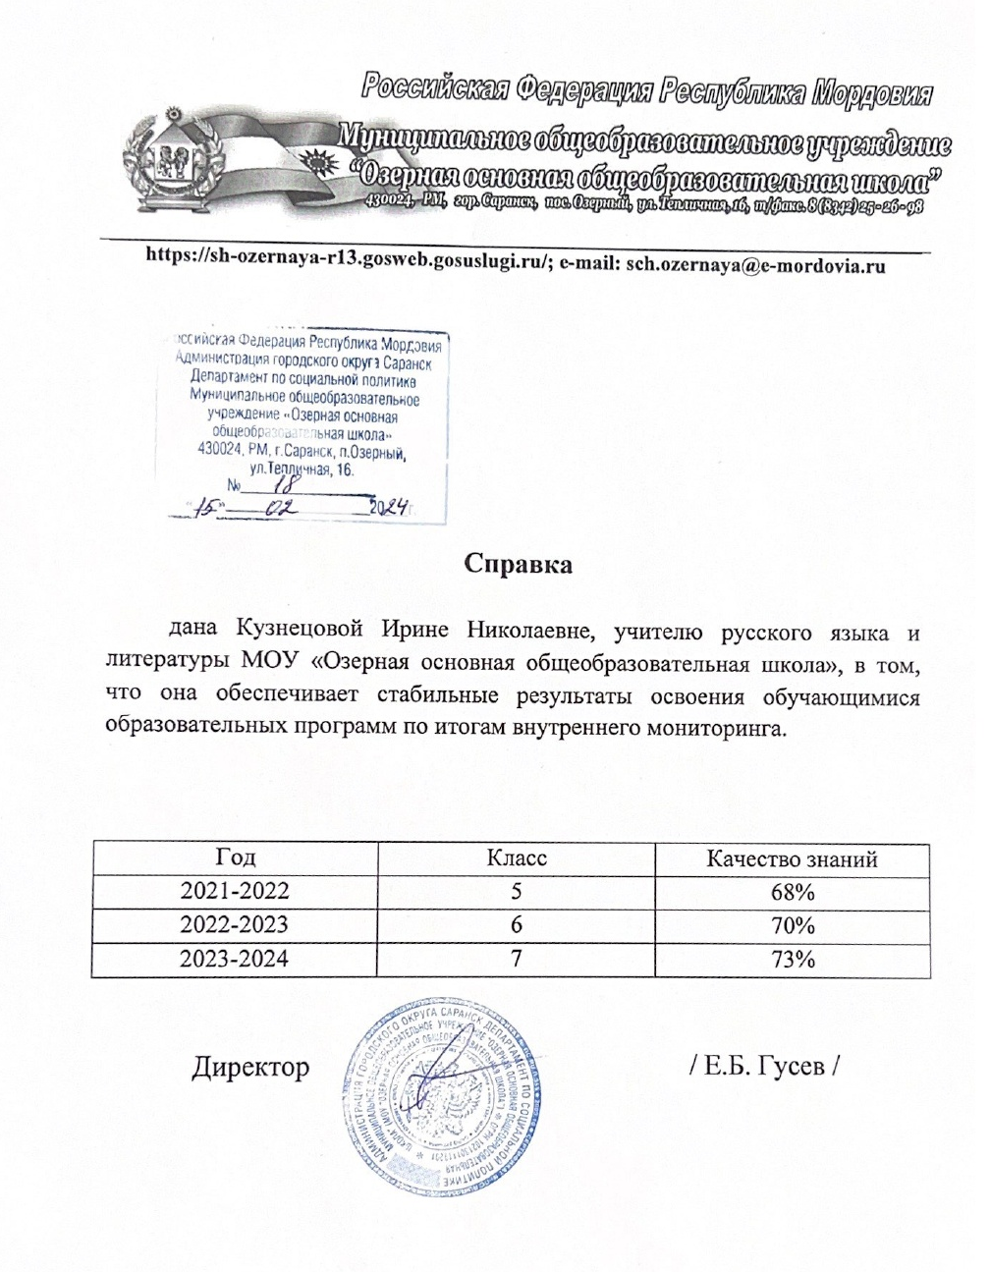
1. Стабильные положительные результаты (положительная динамика) освоения обучающимися образовательных программ по итогам мониторингов, проводимых организацией

Slide 4
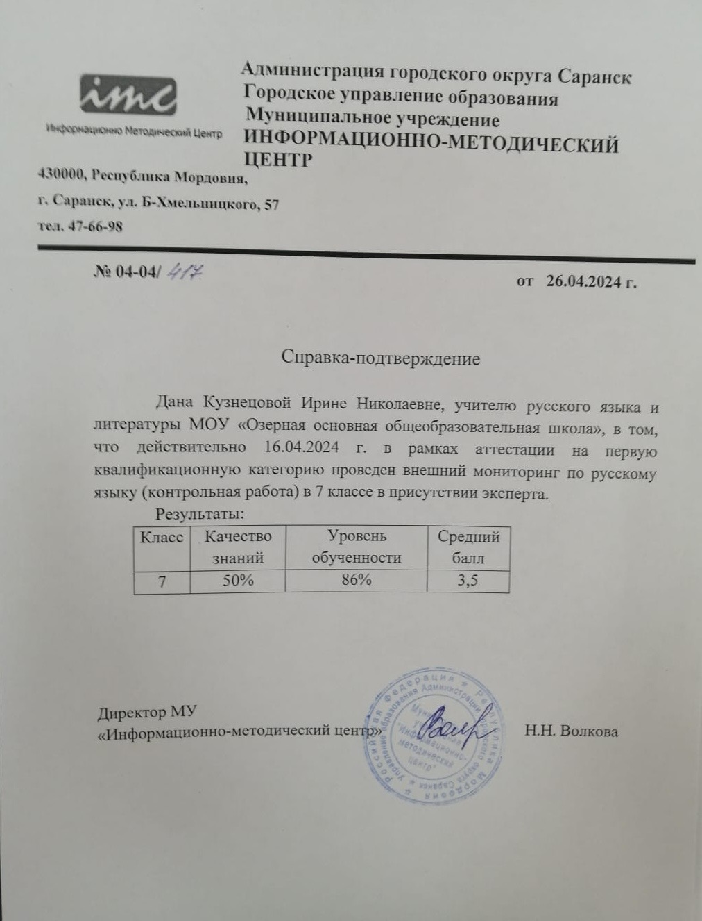
2. Положительные результаты освоения обучающимися образовательных программ по итогам внешнего мониторинга системы образования

Slide 5
2. Позитивные результаты внеурочной деятельности обучающихся
Муниципальный уровень:
Победы и призовые места — 2
Республиканский уровень:
Победы и призовые места —3
Российский уровень:
Победы и призовые места –0
Международный уровень:
Победы и призовые места –0
Сеть интернет:
Победы и призовые места –3

Slide 6
2. Позитивные результаты внеурочной деятельности обучающихся Заочные/дистанционные мероприятия в сети Интернет

Slide 7
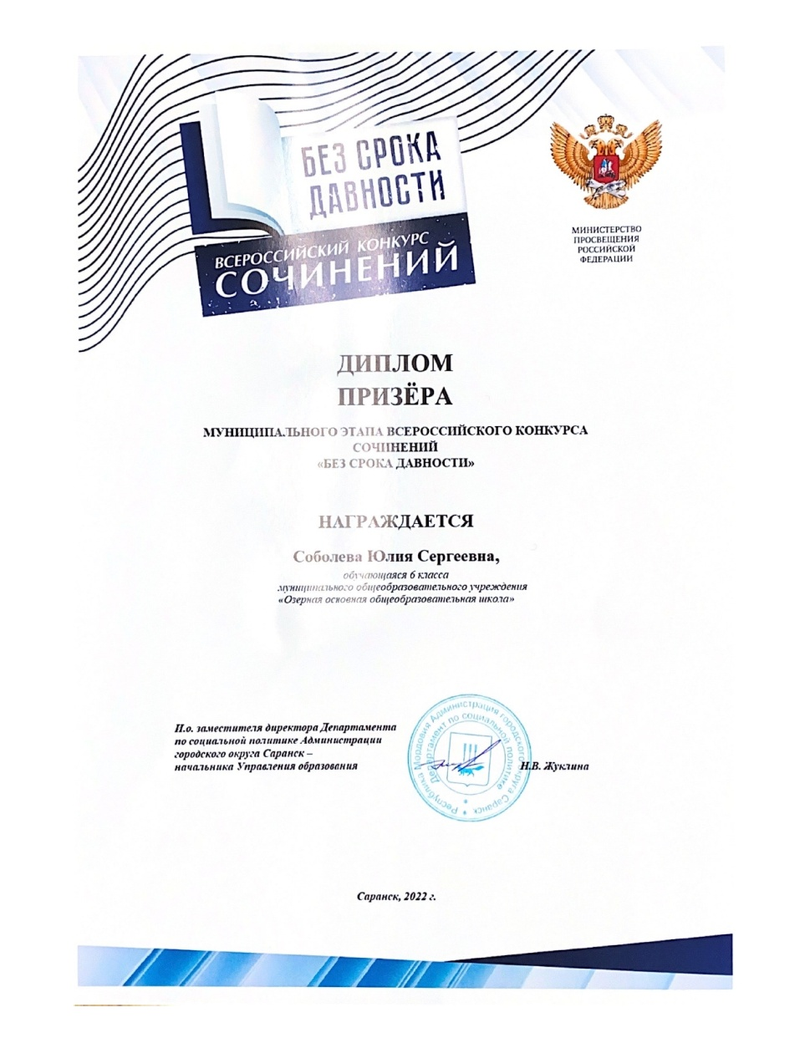
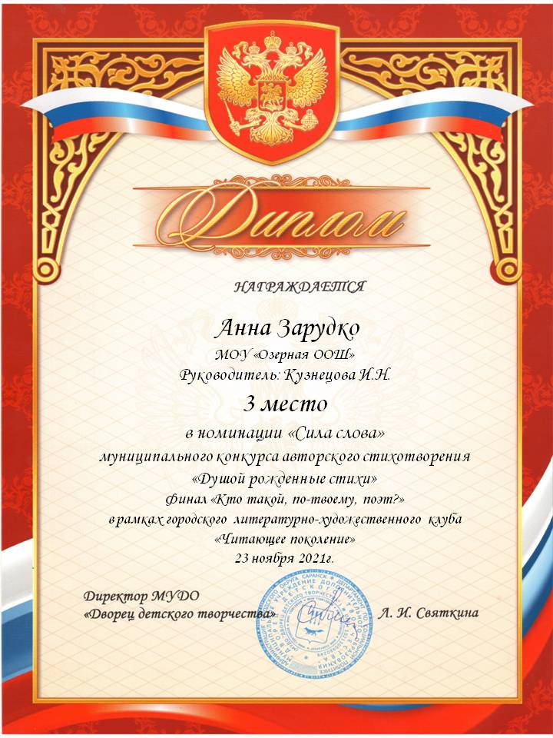
3. Позитивные результаты внеурочной деятельности обучающихся
Муниципальный уровень

Slide 8
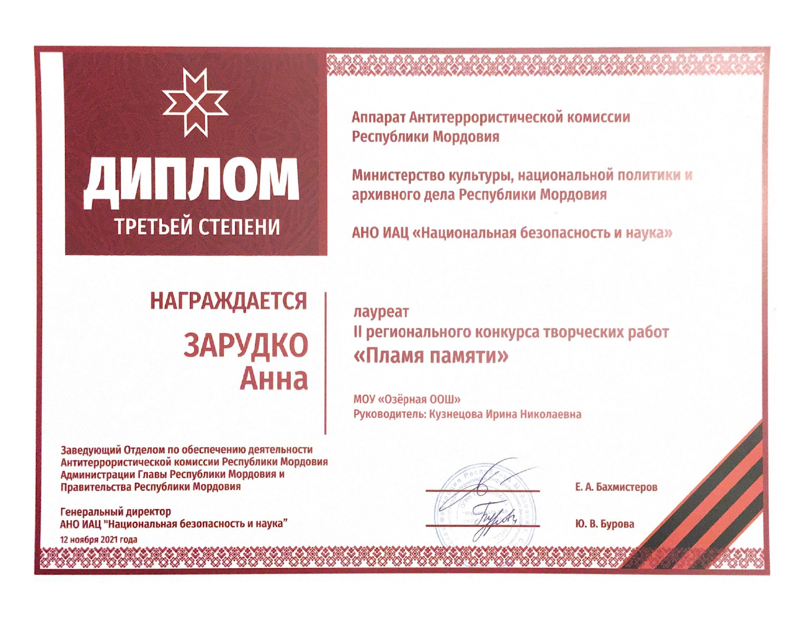
3. Позитивные результаты внеурочной деятельности обучающихся Республиканский уровень

Slide 9
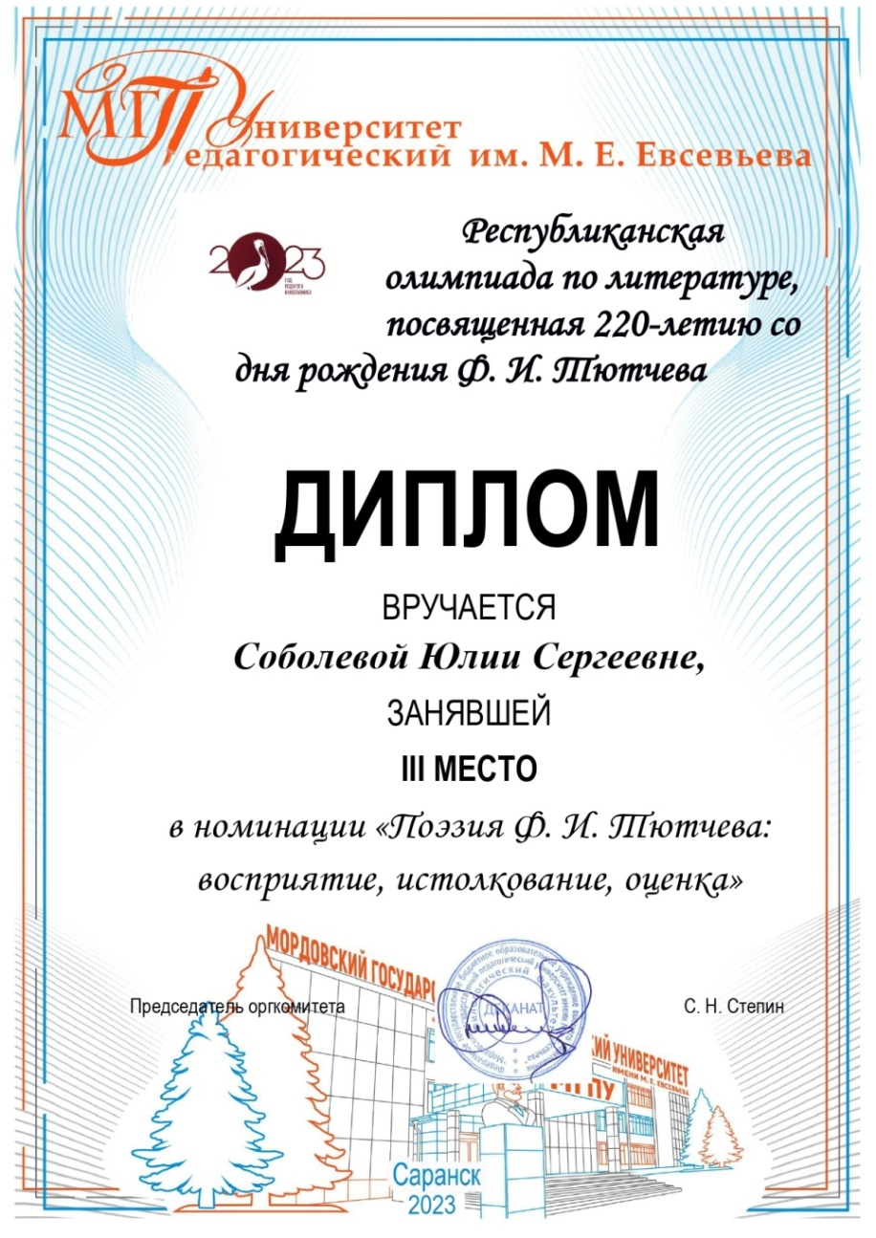
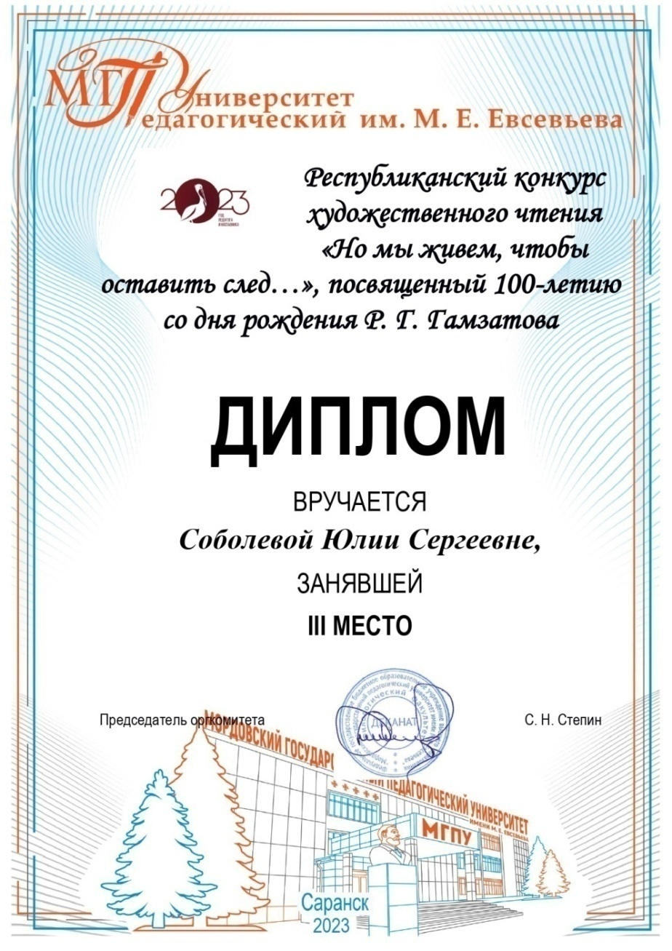
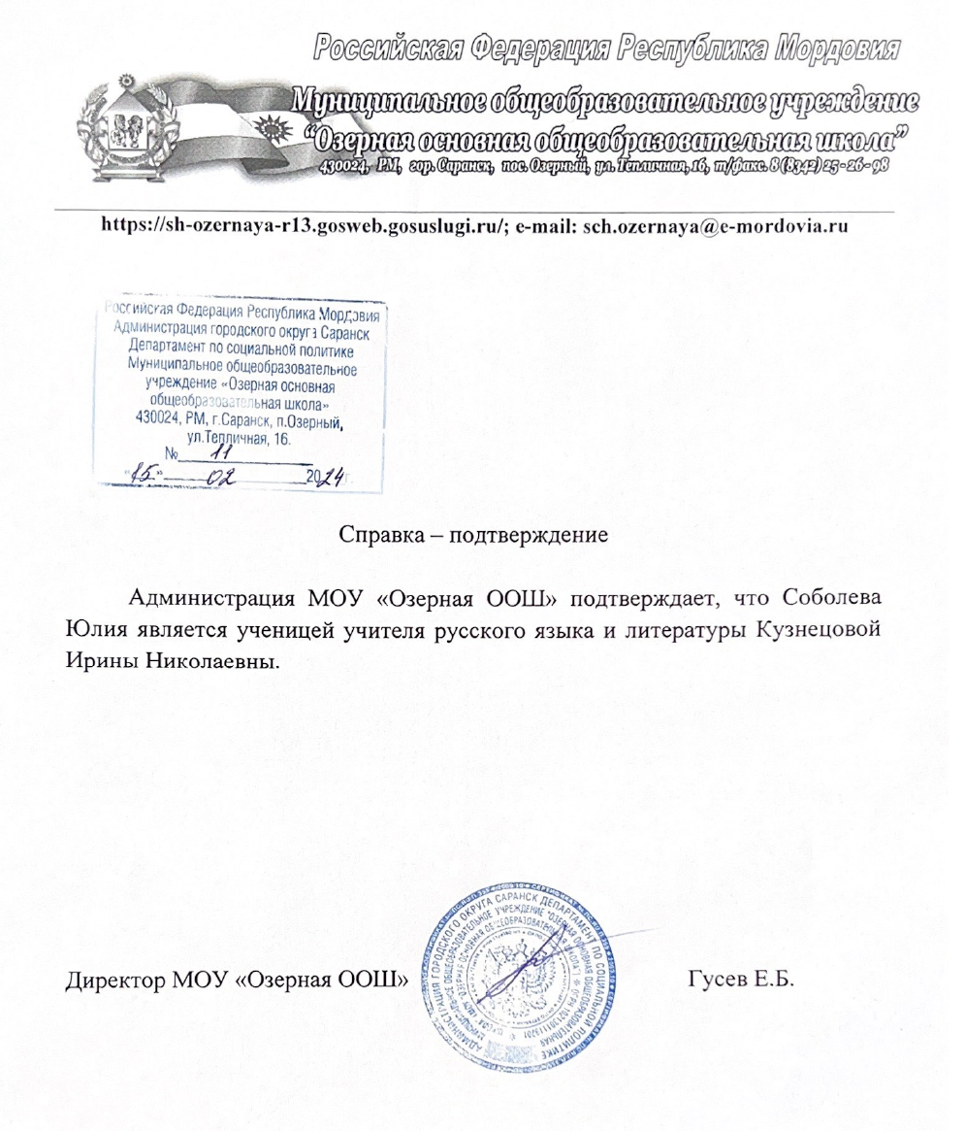
3. Позитивные результаты внеурочной деятельности обучающихся Республиканский уровень

Slide 10
4. Наличие публикаций
Список публикаций:
Российский уровень: 2
Республиканский уровень: 2
Муниципальный: 0
Сеть Интернет: 0

Slide 11
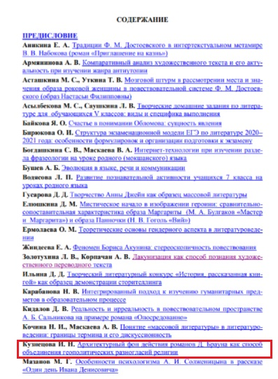
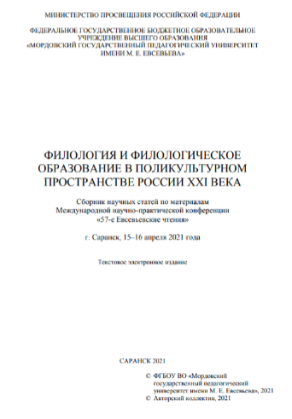
4. Наличие публикаций
Республиканский уровень

Slide 12
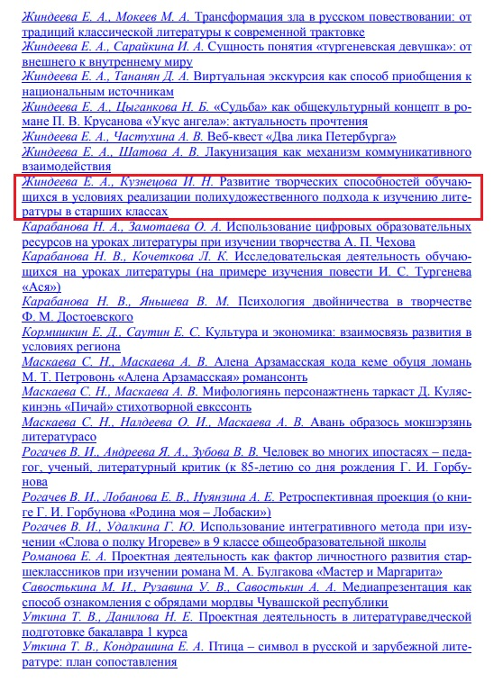
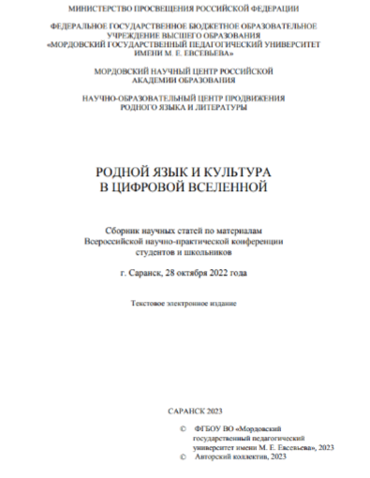
4. Наличие публикаций
Республиканский уровень

Slide 13
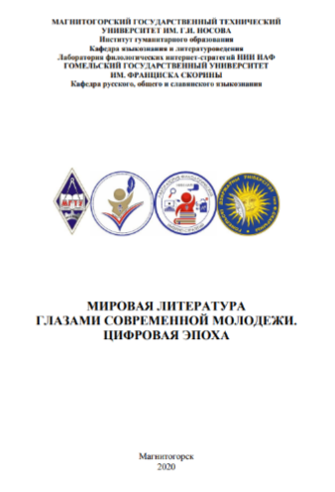
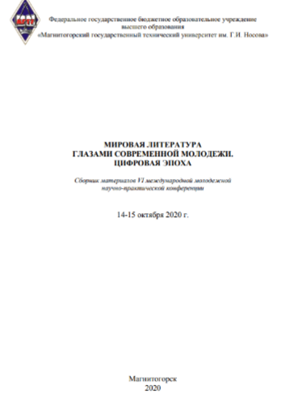
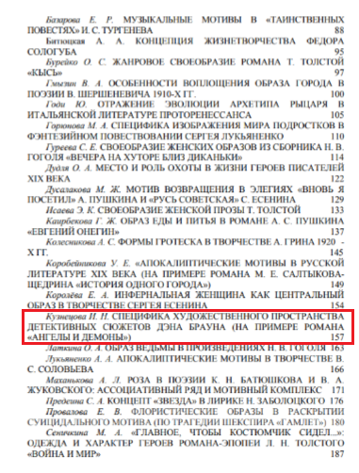
4. Наличие публикаций
Всероссийский уровень

Slide 14
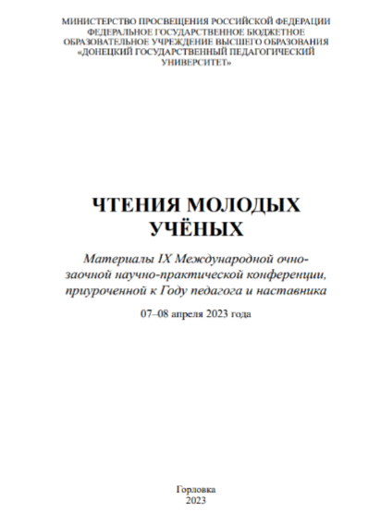
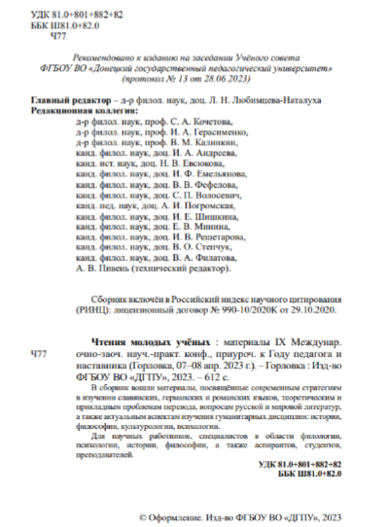
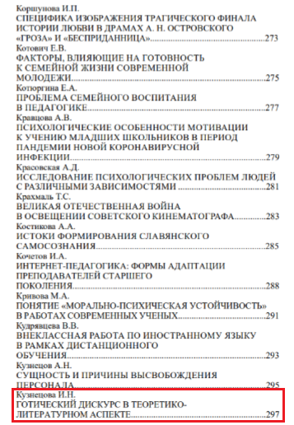
4. Наличие публикаций
Всероссийский уровень

Slide 15
5. Выступления на заседаниях методических советов, научно-практических конференциях, педагогических чтениях, семинарах, секциях, форумах, радиопередачах (очно) и т.д.
Уровень образовательной организации:
«Формирование речевой компетенции на уроках русского языка и литературы» на заседании методического объединения, 2021 г.
«Современные формы и методы воспитательной работы» на заседании методического объединения, 2021 г.
«Совершенствование всех видов речевой деятельности учащихся в их взаимосвязи: чтения, письма, говорения на уроках русского языка» на заседании методического объединения, 2022 г.
«Мотивация учебной деятельности учащихся и обеспечение условий для ее развития на уроках русского языка и литературы» на педсовете, 2022 г.
«Движение Первых» как одно из направлений патриотического и нравственного воспитания школьников» на педсовете, 2023 г.
«Реализация проекта «Разговоры о важном»», на заседании методического объединения, 2024 г.

Slide 16
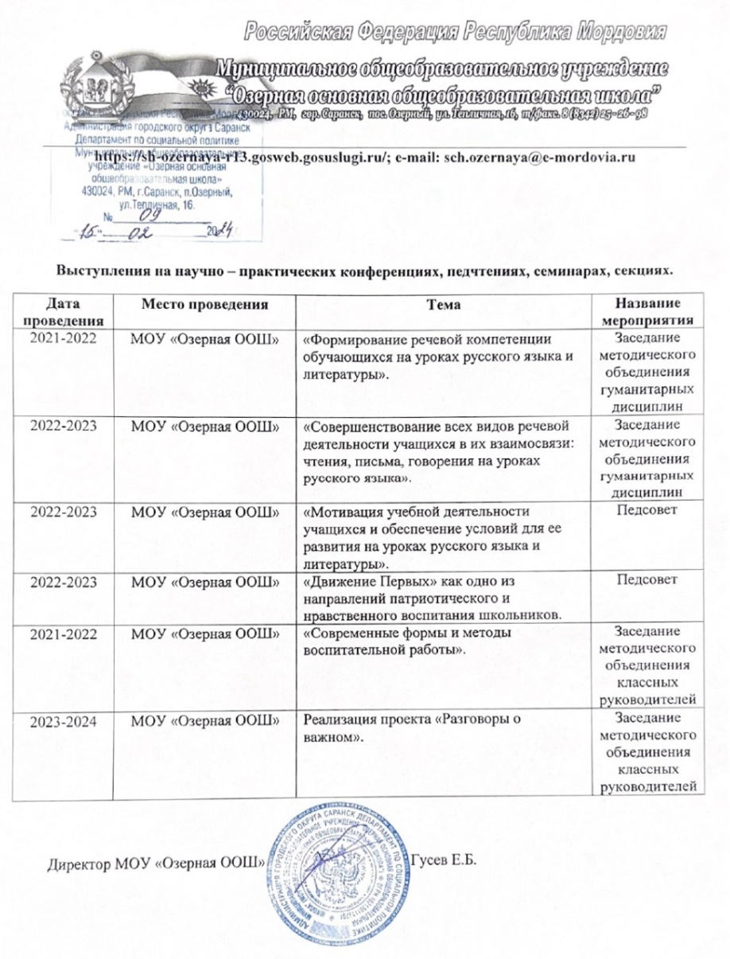
5. Выступления на заседаниях методических советов, научно-практических конференциях, педагогических чтениях, семинарах, секциях, форумах, радиопередачах (очно) и т.д. Уровень образовательной организации

Slide 17
6. Проведение открытых уроков, мастер-классов, мероприятий
Муниципальный уровень:
Открытый урок «Деепричастный оборот. Запятые при деепричастном обороте» – МОУ «Средняя общеобразовательная школа с углубленным изучением отдельных предметов №32», 2023 г.
Уровень образовательной организации:
Открытый урок «Три склонения имен существительных», 2021 г.
Внеклассное мероприятие «Занимательная фразеология», 2022 г.
Открытый урок «Отрицательные местоимения», 2022 г.
Открытый урок «Деепричастный оборот. Запятые при деепричастном обороте», 2023 г.
Внеклассное мероприятие «Творчество поэтов Пушкинской плеяды», 2024 г.

Slide 18
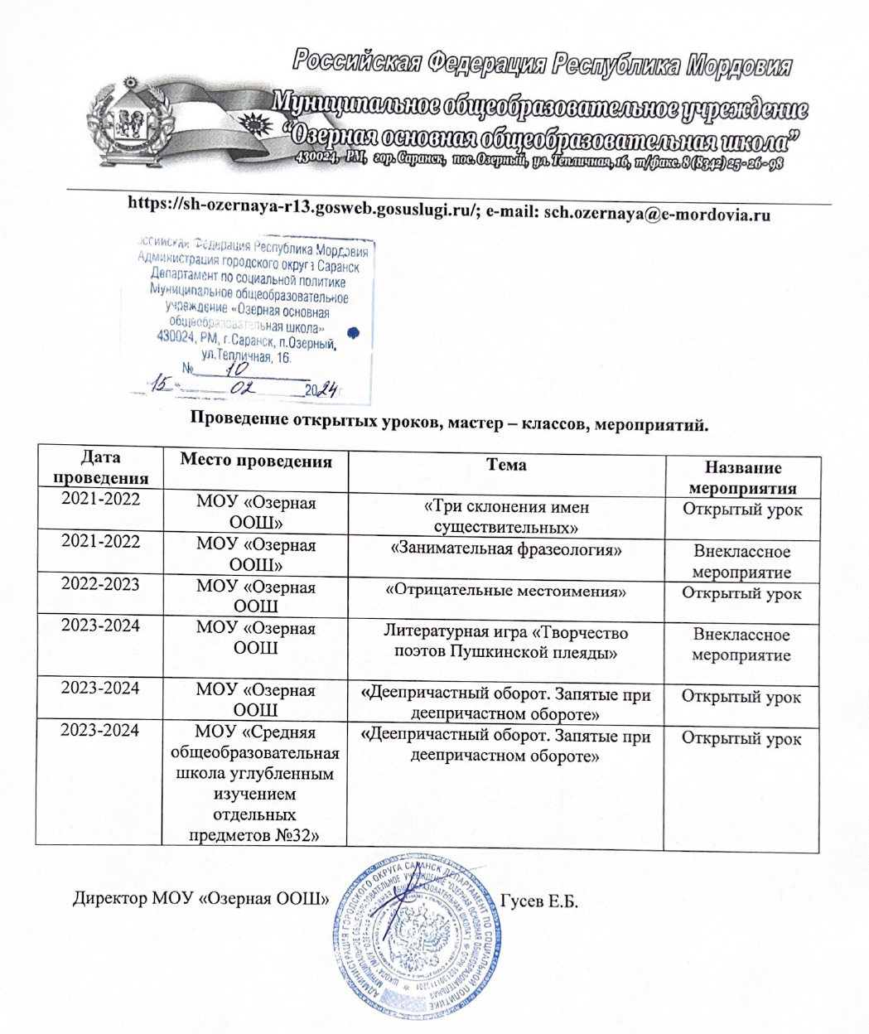
6. Проведение открытых уроков, мастер-классов, мероприятий
Уровень образовательной организации

Slide 19
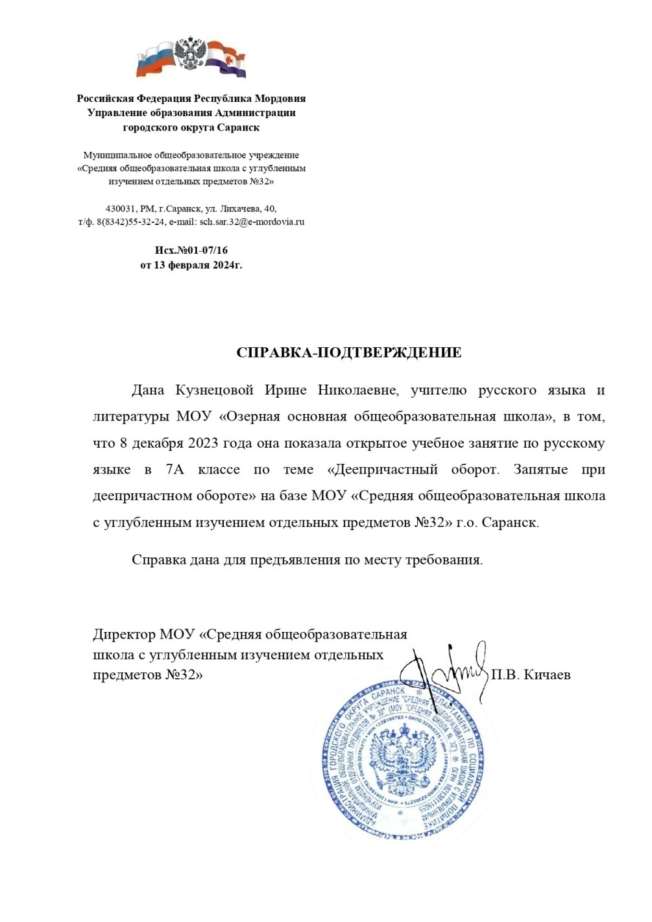
6. Проведение открытых уроков, мастер-классов, мероприятий Муниципальный уровень

Slide 20
7. Экспертная деятельность

Slide 21
8. Общественно-педагогическая активность педагога: участие в работе педагогических сообществ, комиссий, жюри конкурсов
Уровень образовательной организации:
Заместитель директора по воспитательной работе с 2023 г.
Руководитель методического объединения классных руководителей с 2023 г.
Председатель комиссии по выплате вознаграждения классным руководителям с 2023 г.
Член комиссии по профилактике правонарушений с 2023 г .
Член «Школьной Службы Примирения» с 2023 года.

Slide 22
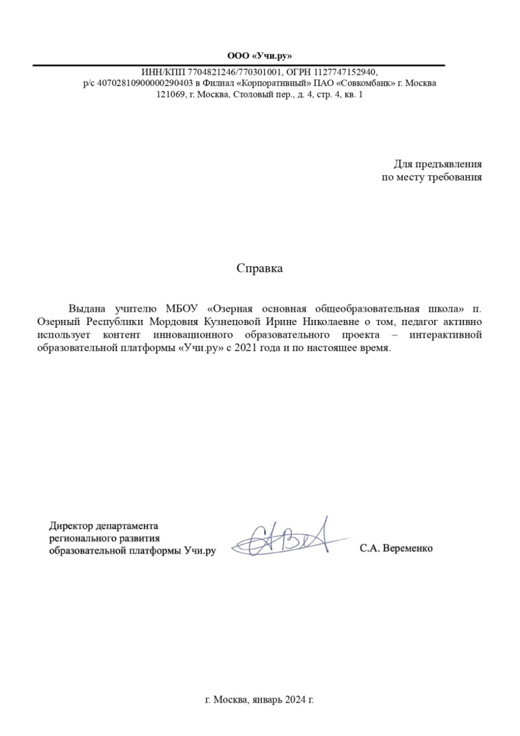
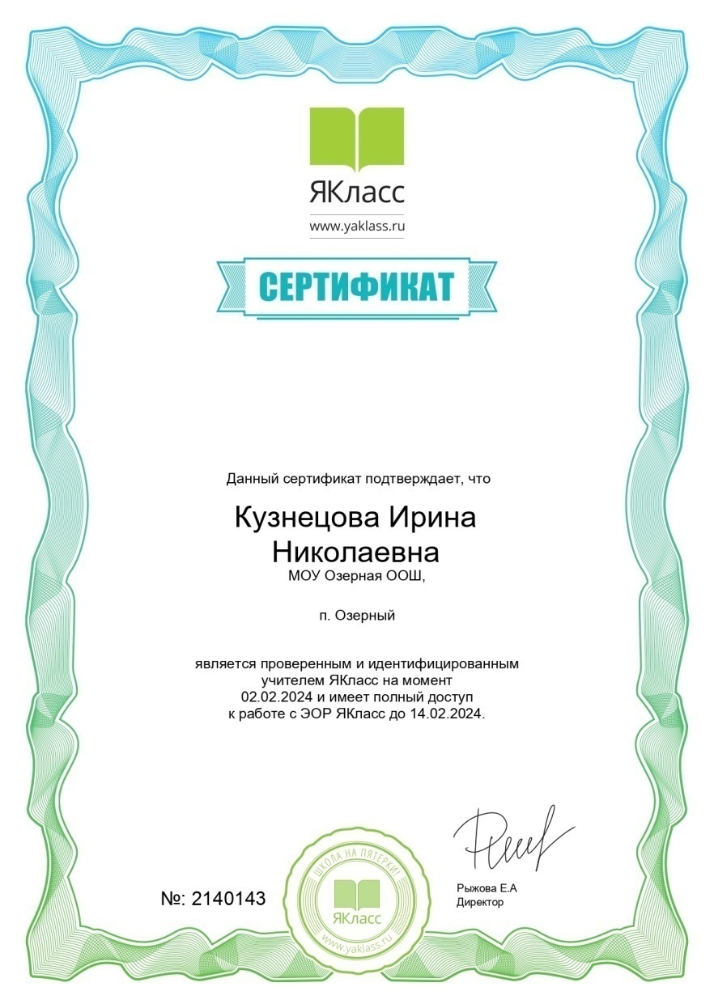
8. Общественно-педагогическая активность педагога: участие в работе педагогических сообществ, комиссий, жюри конкурсов
Член педагогических Интернет сообществ

Slide 23
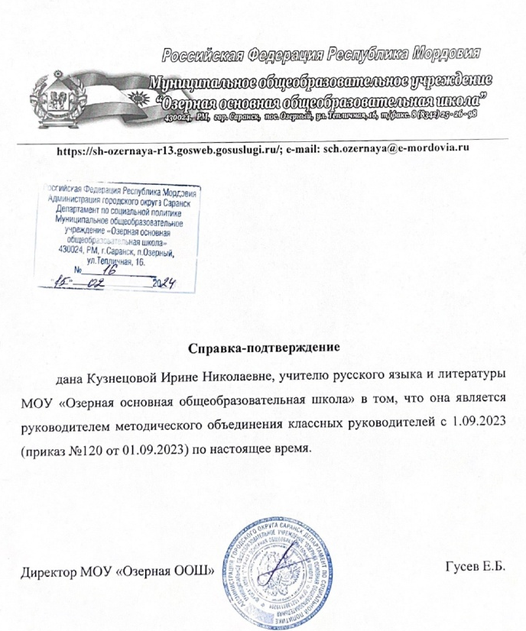
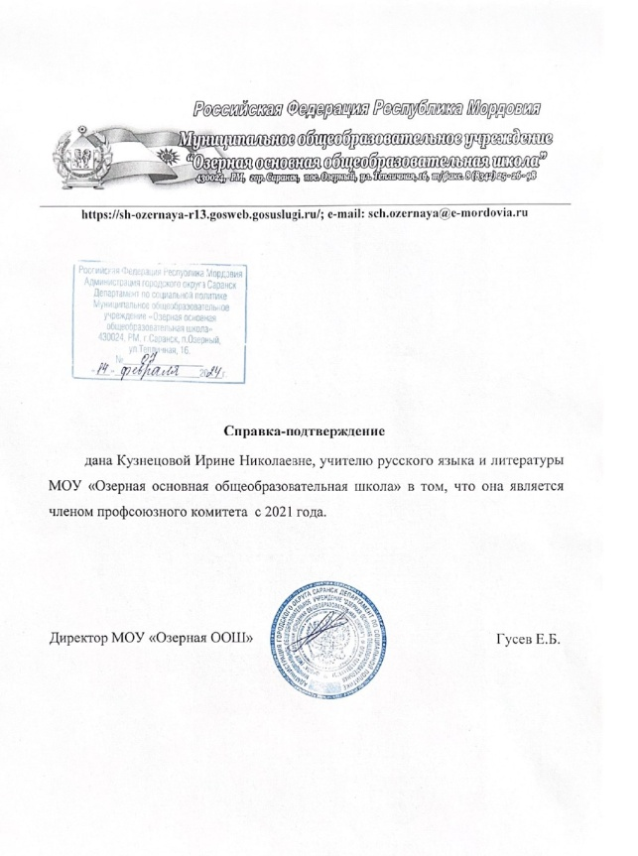

Slide 24
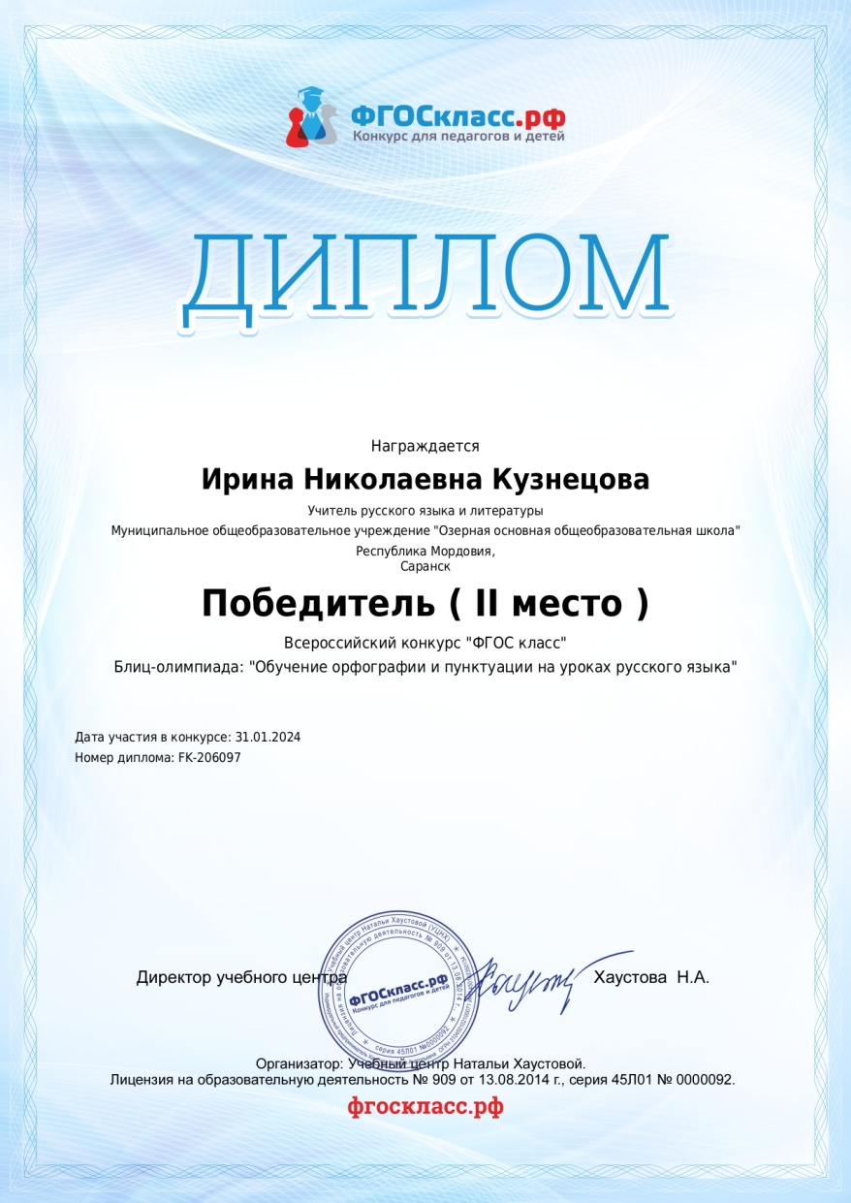
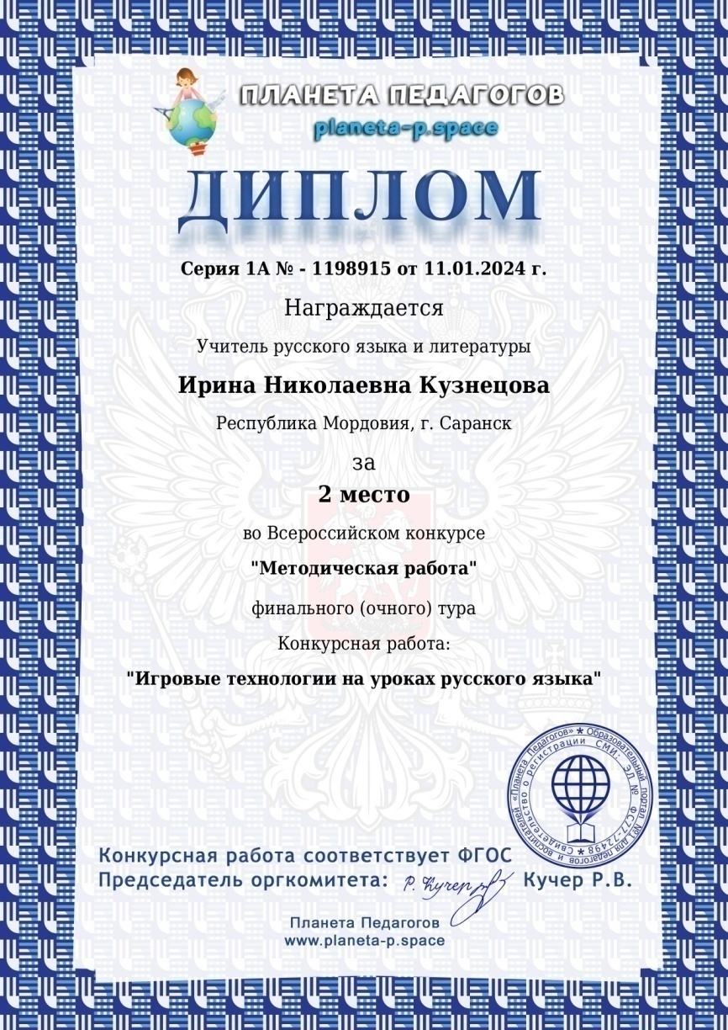
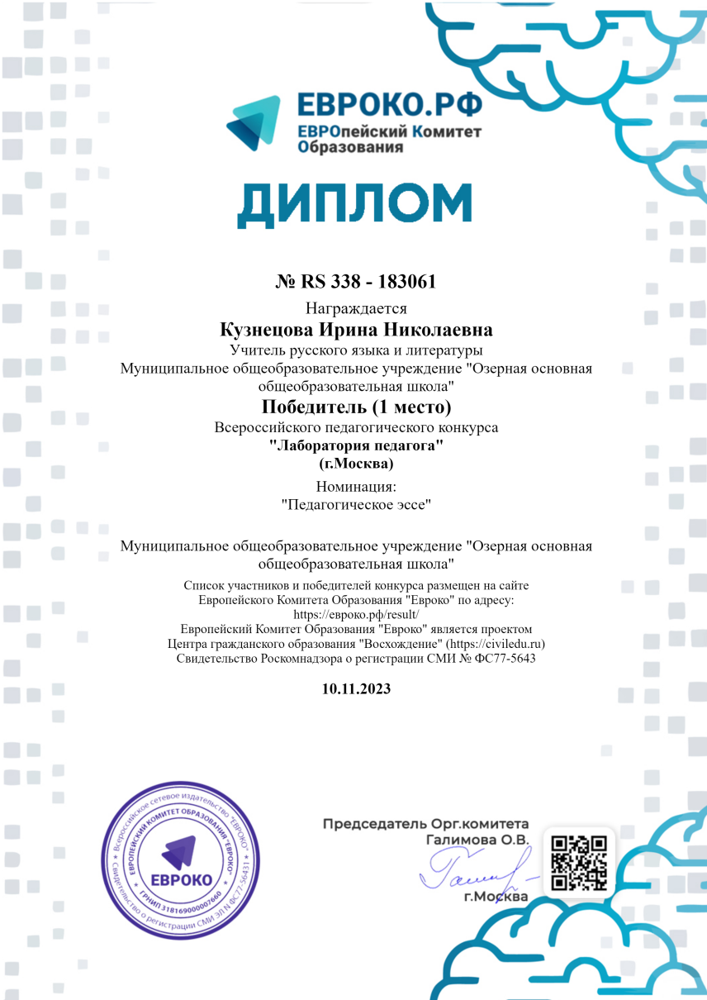
9. Участие педагога в профессиональных конкурсах
Заочные/дистанционные мероприятия в сети Интернет

Slide 25
10. Награды и поощрения
Российский уровень:
Благодарственное письмо АВТОНОМНОЙ НЕКОММЕРЧЕСКОЙ ОРГАНИЗАЦИИ "ЦЕНТР ПАТРИОТИЧЕСКОГО ВОСПИТАНИЯ ДЕТЕЙ И МОЛОДЕЖИ «ГЕРОИ НАШЕЙ РОДИНЫ», 2023 г.
Благодарственное письмо от ООО «Могу писать» за размещение материалов по подготовке к ЕГЭ, 2024 г.

Slide 26
10. Награды и поощрения
Поощрения с различных сайтов и порталов сети Интернет

Slide 27
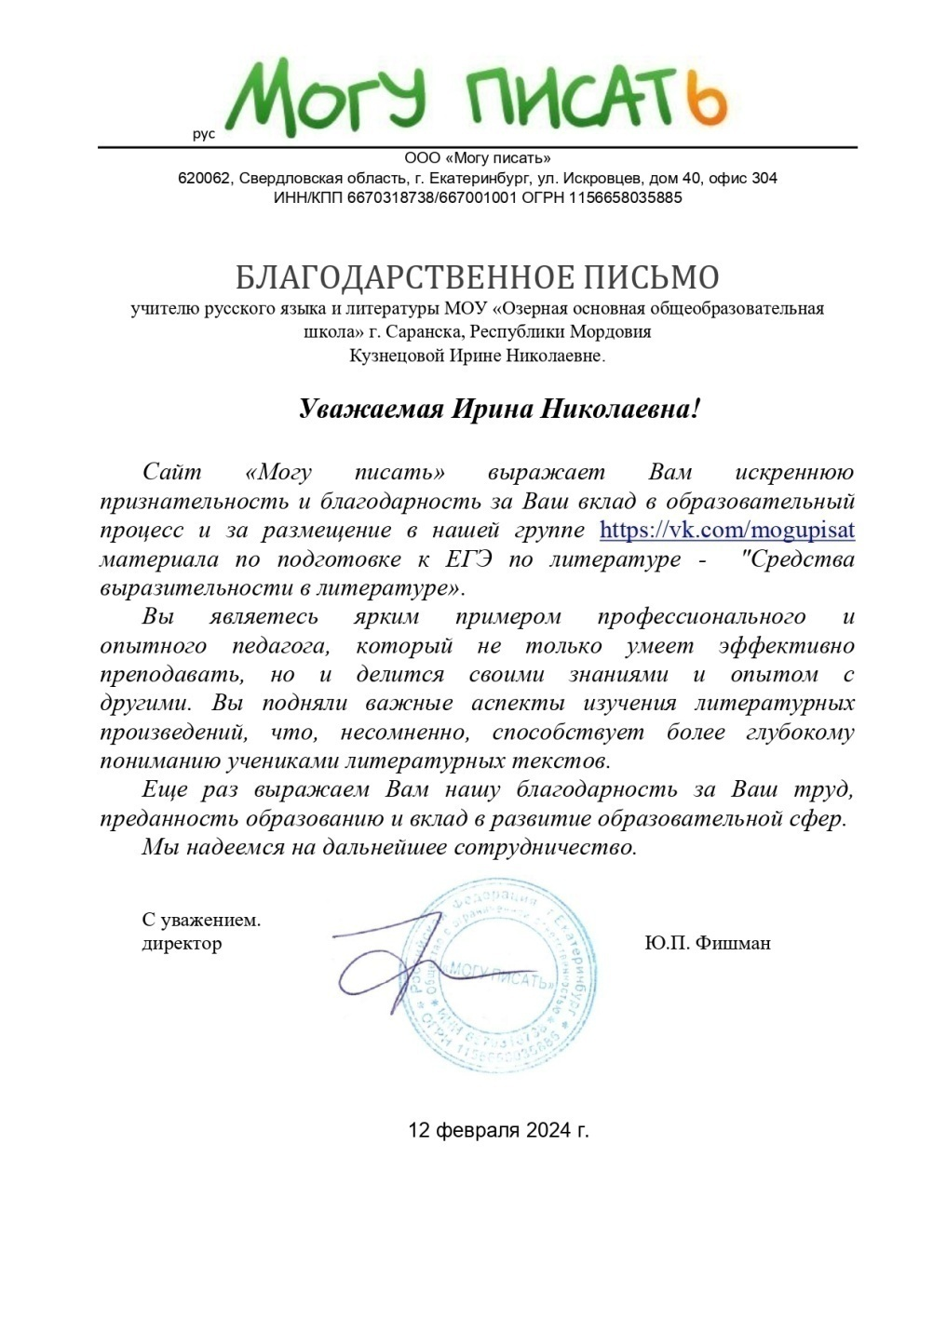
10. Награды и поощрения
Поощрения российского уровня

